Slide 1
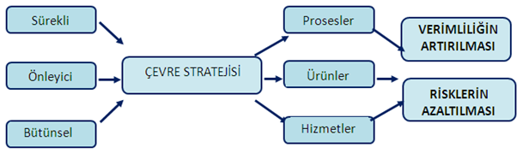
TEMİZ ÜRETİM
Temiz üretim; hammadde ve enerjiyi daha az kullanmayı, yeniden kullanım ve geri dönüşümü artırmayı, daha az atık oluşturmayı ve tehlikeli atık miktarını azaltmayı amaçlayan çevreye duyarlı bir atık yönetim yaklaşımıdır.
Temiz üretim, geleneksel kirlilik kontrolü yöntemlerinin aksine atık oluşumunu kaynağında önleyerek/azaltarak üretimden kaynaklanan çevresel etkileri en aza indirmeyi amaçlar.

Slide 2
Öz Kauçuklu Hakkında
ÖZ KAUCUKLU LASTİK VE PLASTİK ÜRÜNLERİ firması İkitelli Org.San. Böl. Mutsan San. Sitesi 10. Blok No: 21 Başakşehir/ İSTANBUL adresinde faaliyet göstermektedir.
Firmamız kauçuk piyasasının her türlü lastik ve kauçuk ihtiyacı için üretim yapan bir imalat firması olup, kauçuk alanında 20 yılı aşkın süregelen bir tecrübeyle insan ve çevre sağlığını düşünerek yılda 57 Ton malzeme işleme kapasitesiyle kauçuk sektöründe faaliyet göstermektedir.

Slide 3
Öz Kauçuklu Hakkında
Müşterilerin isteği doğrultusunda üretim sonrası nihai ürün olarak çıkan ürünlerden bazıları şunlardır:
Askı Süspasyon Takozları
Bezli Bezsiz Diyafram Lastikleri
Civatalı Vibrasyon Takozları
Dört Köşeli Tabii Kauçuk Contalar
EPDM Şeritler
EPDM Profiller
Kaplin Lastikleri
Keçeler
Kompansatör Lastikleri
Lastik ve Silikon Hortumlar
Lastik Levhalar
Poliüretan Levhalar

Slide 4
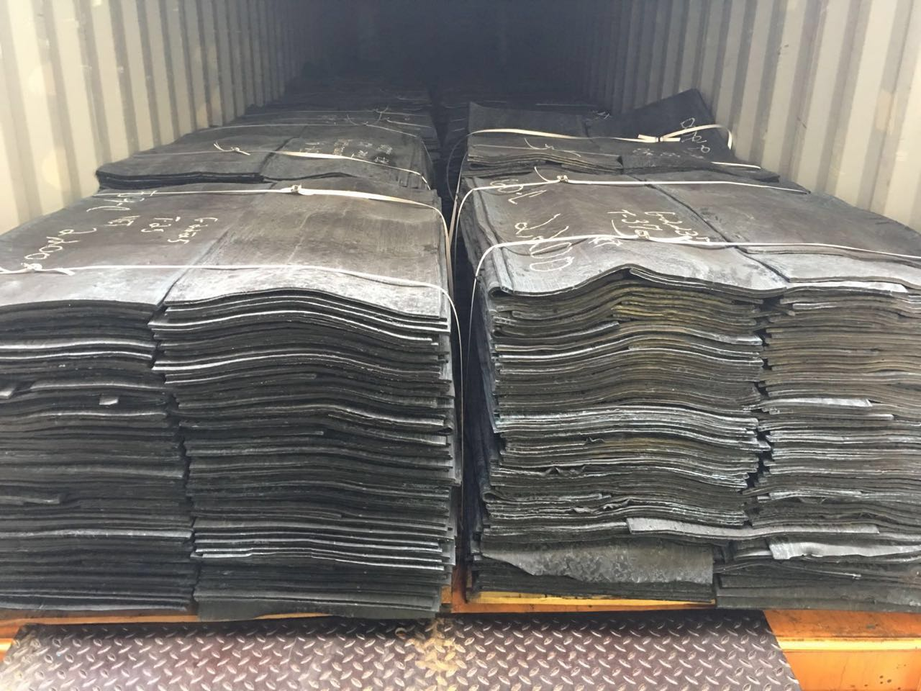
Ham Maddeler
Sentetik olarak hammadde üreten firmalarda üretilen kauçuk hammaddesi 40 kg’lık balyalar halinde fabrikaya getiriliyor.

Slide 5
Formülasyon İçin Kullanılacak Ara Maddeler
Kauçuk hammaddelerinin çoğunlukla tarıma dayalı kimyasallar oluşu, mevsimsel faktörlere bağlı olarak değişkenlik göstermesi nedeniyle mamul değişkenliklerini ortadan kaldıracak formülasyon hazırlanır. Formülasyon için kullanılan maddeler; DPG (Di Propilen Glikol), MBT (merkaptobenzotiyazol), Starin, Çinko, Kükürt bunlardır.

Slide 6
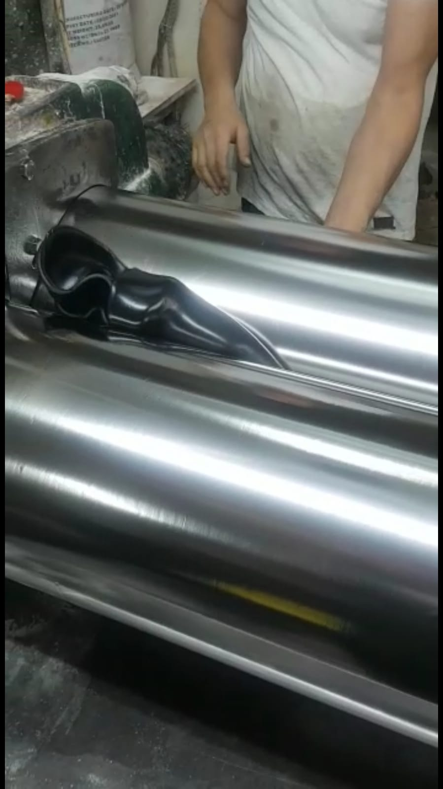
Üretim Aşamaları
Kauçuk Hamuru Hazırlama:
Balya halinde gelen hammadde belirli ölçütlerde kesilir daha sonra belirli oranlarda ara maddeler ile karıştırılır ve kauçuk hamuru makinasına verilir. Bu prosesin önemi karışımın homojen olarak dağılması ve maddenin istenilen kıvama gelmesidir.

Slide 7
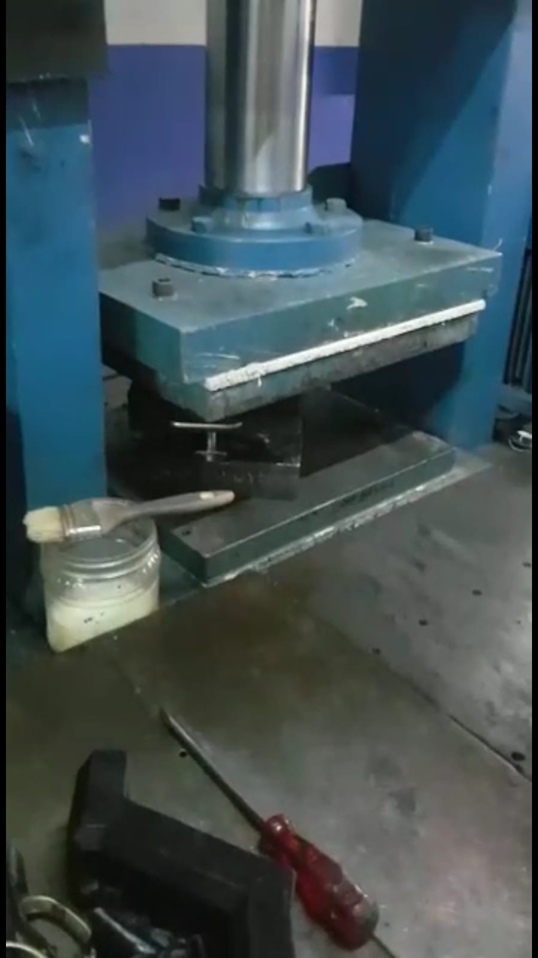
Üretim Aşamaları
Presleme İşlemi: Hamur hazırlama ünitesinden çıkan malzeme daha sonra pres makinasına gelir. Burada yapılan işlem müşterinin isteği doğrultusunda hazırlanmış olan kalıba uygun olarak elde kesilen malzeme uygun şekilde kalıba yerleştirilir ve daha sonra presleme işlemi yapılır.

Slide 8
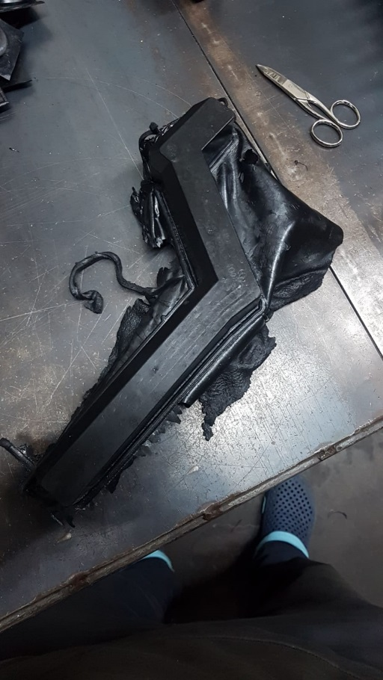
Üretim Aşamaları
Presleme işleminden çıkan çapaklı ürünümüz çapak kısımları el ile kesilerek nihai son ürüne dönüştürülür.

Slide 9
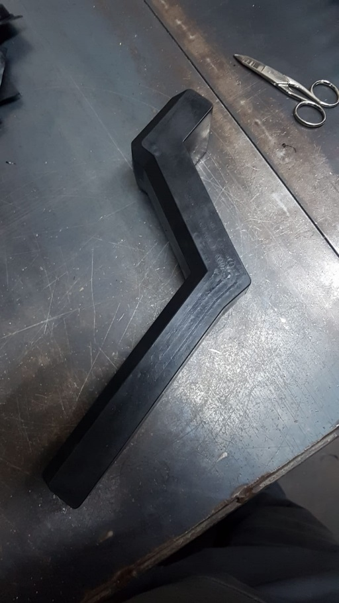
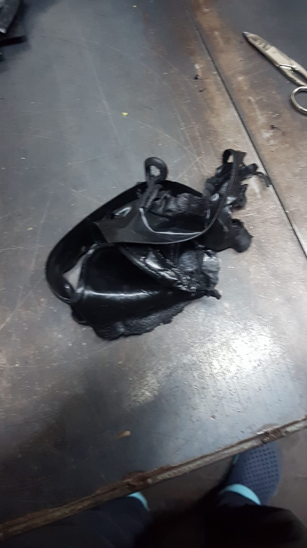
Nihai Son Ürün ve Çapak
Kauçuk Takoz Malzemesi
Pres Sonrası Çıkan Çapak

Slide 10
Çıkan Atıklar
Presleme işleminden sonra çıkan çapak.
Bu atık tehlikesiz atık sınıfına girer ve bertaraf tesislerine gönderilir.
Makine bakımından oluşan atık yağlar. Makinalara belirli periyotlarla bakım yapılır ve sonucunda atık yağ çıkar.
Üstübü Bezleri ve Çaputlar.

Slide 11
TEMİZ ÜRETİM UYGULANABİLECEK YERLER
Pres makinasından çıkan ıskarta atıkların geri kazanımı konularının araştırılması.
Pres makinasından çıkan ıskarta atıkların granül malzemesi olarak üretilen firmalara verilmesi

Slide 12
Hedef
ÖZ KAUCUKLU LASTİK VE PLASTİK ÜRÜNLERİ üretimi yapan firmada üretim sürecindeki presleme işleminde kullanılan pres kalıbında yapılacak değişiklikle, makinanın gün içerisindeki çalışma süresinin kısalması, presleme aşamasında gün içerisindeki açığa çıkan atık ısının azalması, ve daha hızlı bir üretim süreci izlenmesi gibi konularda yarar sağlayacağı planlanmaktadır.

Slide 13
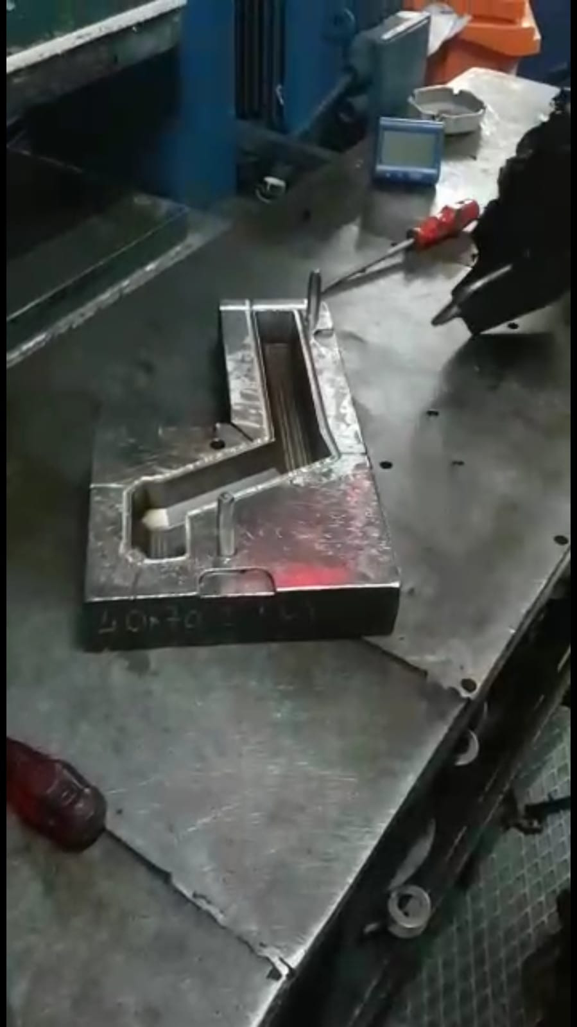
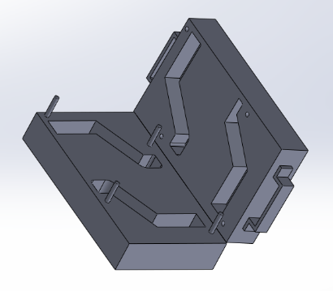
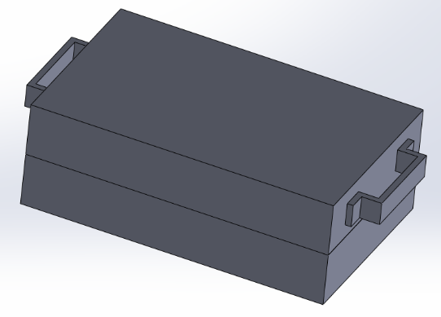
Kalıpta Yapılan Tasarım Değişikliği

Slide 14
Sonuç
Makine ortalama olarak 7.5 kw/h elektrik tüketimi yapıyor.
Sanayi tipi elektrik birim fiyatı 0.94TL/kWh’tir.
Her bir ürünün kalıba yerleştirme presleme ve presten çıkarma işlemi 3 dk olarak alınıp günde 100 adet üretim yapıldığı varsayılırsa;
(3dk*100Ad)/60= Makinanın günlük ortalama 5 saat çalıştığı sonucuna varılır.
5h*7.5kW/h*0.94 TL/kWh= 35.25 TL olarak bulunur. (1 Makinanın Günlük Ortalama Tükettiği Elektriğin TL karşılığı)
Yapılan çalışma sonucu her bir ürünün kalıba yerleştirme presleme ve presten çıkarma işlemi ortalama olarak 4 dk olacaktır. Fakat bu çalışma sonucu 2 adet ürün oluşacaktır.
(4dk*(100Ad/2))/60= Makinanın günlük ortalama olarak 3 saat çalıştığı sonucuna varılır.
3h*7.5kW/h*0.94 TL/kWh= 21.15 TL olarak bulunur.

Slide 15
Sonuç
35.25-(21.15+8)= 6.1 TL elektrik tüketiminden sağlanan tasarruf günlük olarak ortalama 6.1 TL olarak hesaplanmıştır.
300 gün üretim yapılacağı düşünülürse 6.1*300= 1830 TL/yıl tasarruf sağlanacaktır.
Makinaya verilecek güç fazlalığı ve makinanın boşta ve yükte çalışması esnasındaki elektrik tüketimi farklılıkları verileri net olarak elde edilemediğinden dolayı ortalama olarak 8 TL’lik bir fark hesaplamada kullanılmıştır.
Pres makinası kullanımının 5 saatten 3 saate düşmesi sonucunda atık ısı oluşumunda %40 oranında azalma görülecektir.
100 adet ürünün üretim sürecinde %33 verim artışı olmaktadır.

